Slide 1
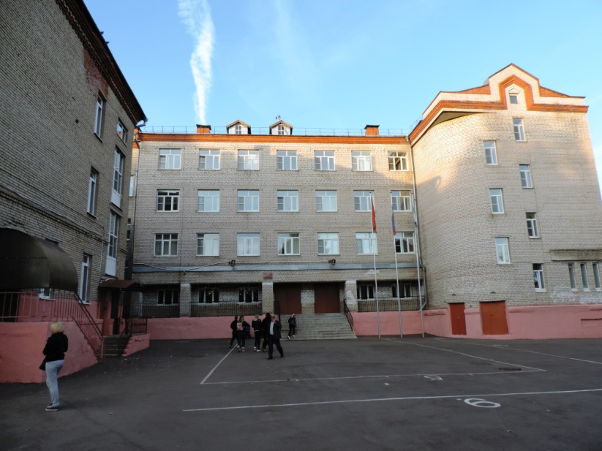
МБОУ «Средняя общеобразовательная школа № 21» г.Сергиев Посад Московской области
Фото здания с флагами
ИНН 5042067983
Адрес организации 141300, Московская область, город Сергиев Посад, проспект Красной Армии, д. 212–а
Сайт организации www.school21sposad.ru

Slide 2
Критерий 1. Открытость и доступность информации об организации
Соответствие информации о деятельности образовательной организации, размещенной на информационных стендах, ее содержанию и порядку (форме), установленных нормативными правовыми актами.
2. Соответствие информации о деятельности образовательной организации, размещенной на официальном сайте, ее содержанию и порядку (форме), установленным нормативными правовыми актами.
3. Наличие и функционирование на официальном сайте организации информации о дистанционных способах взаимодействия с получателями услуг

Slide 3
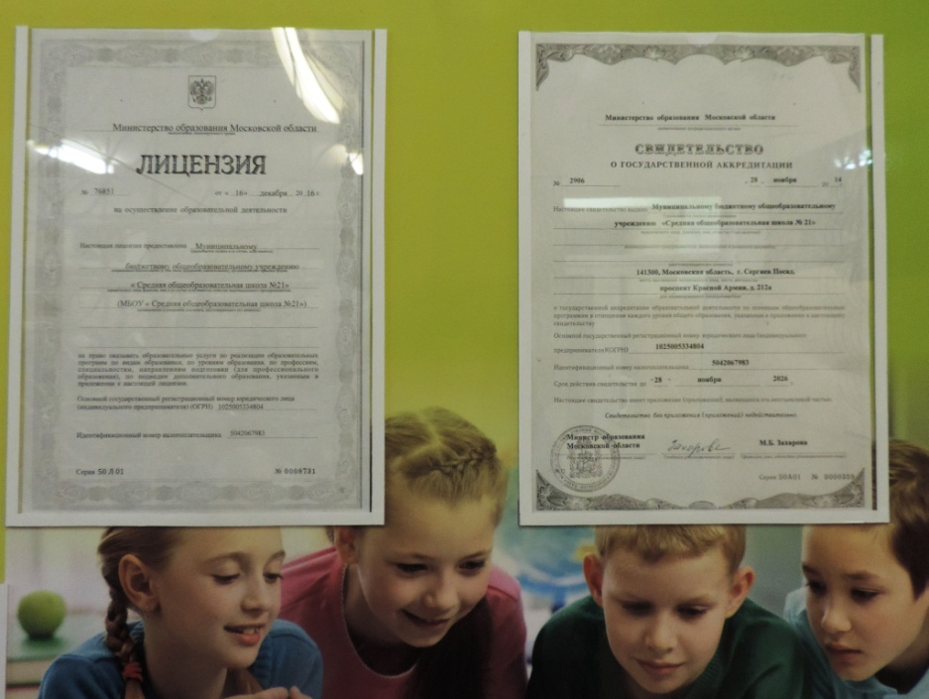
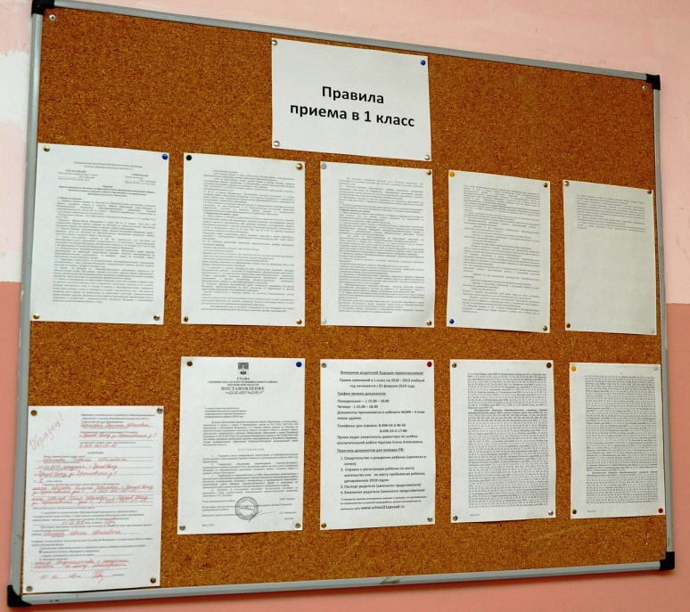
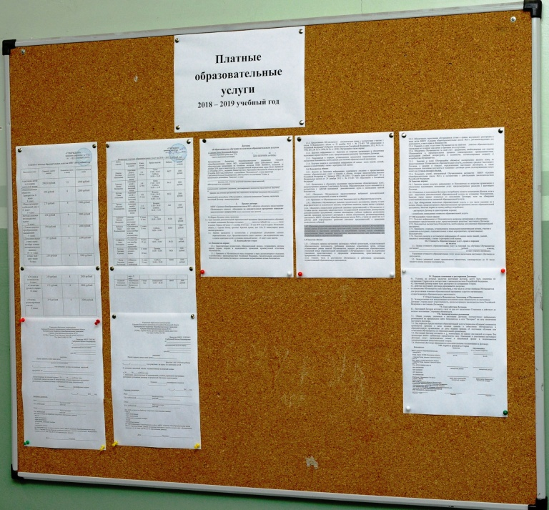

Slide 4
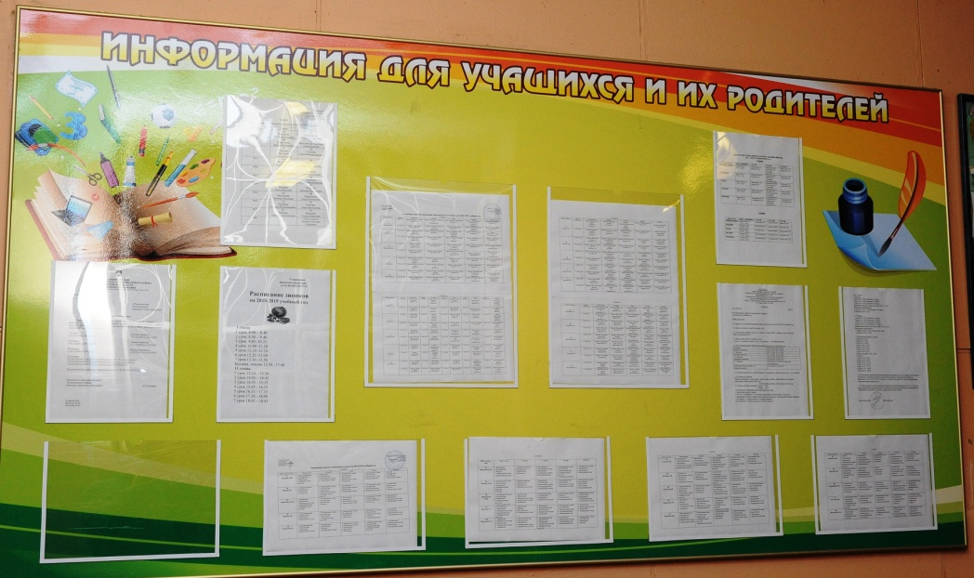
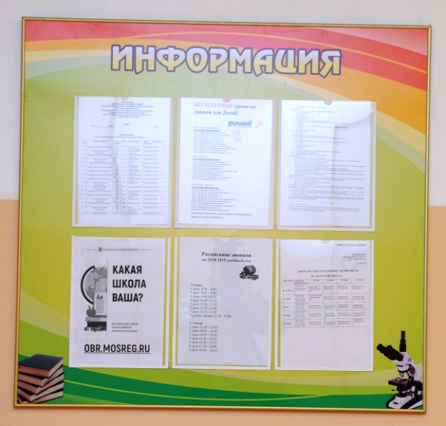
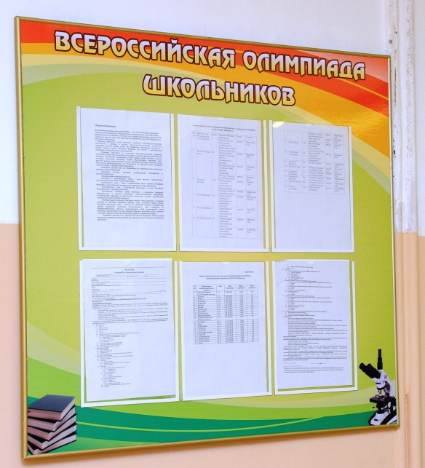
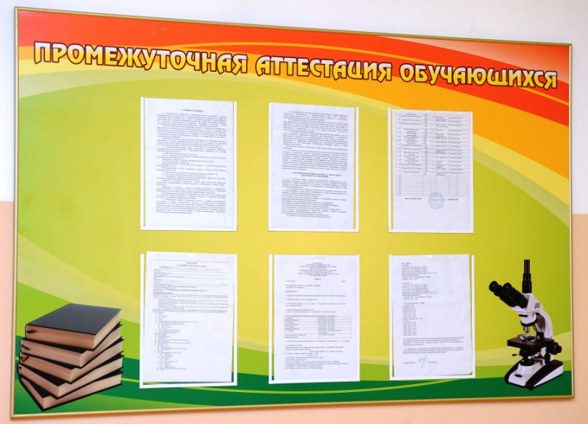

Slide 5
Скриншоты сайта МБОУ «Средняя общеобразовательная школа № 21»

Slide 6
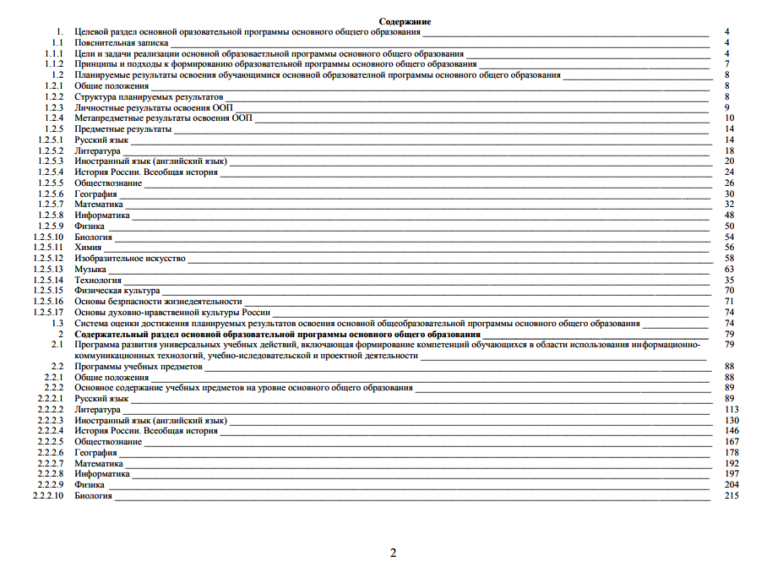
Скриншоты сайта МБОУ «Средняя общеобразовательная школа № 21»

Slide 7
Скриншоты сайта МБОУ «Средняя общеобразовательная школа № 21»

Slide 8
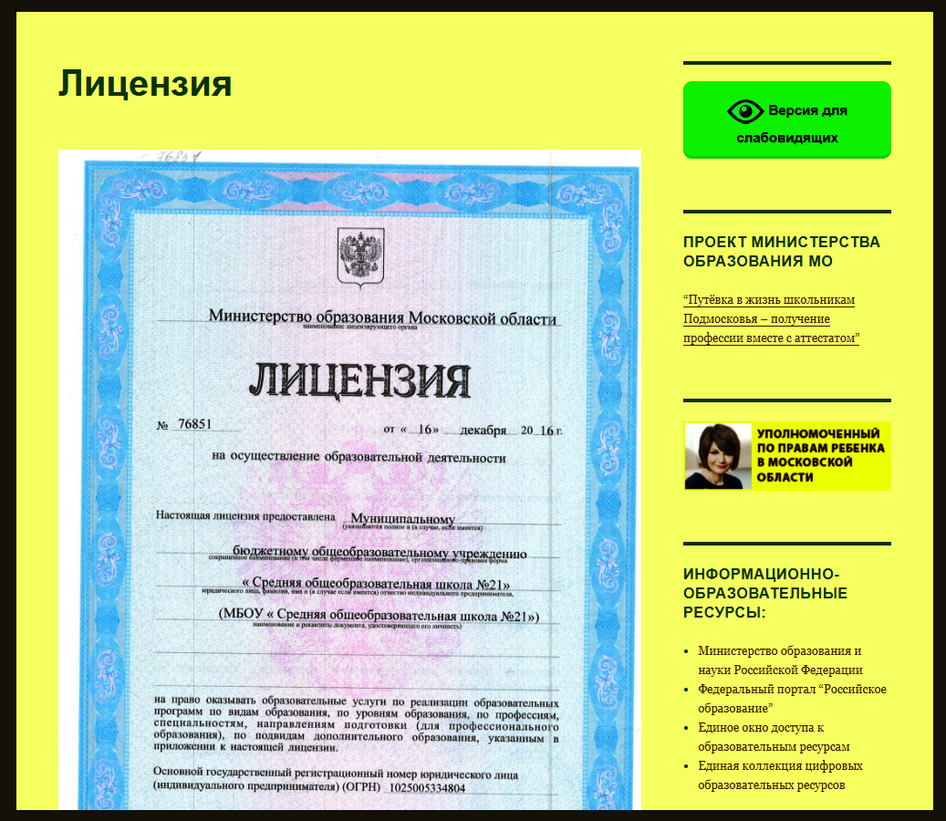
Скриншоты сайта МБОУ «Средняя общеобразовательная школа № 21»

Slide 9
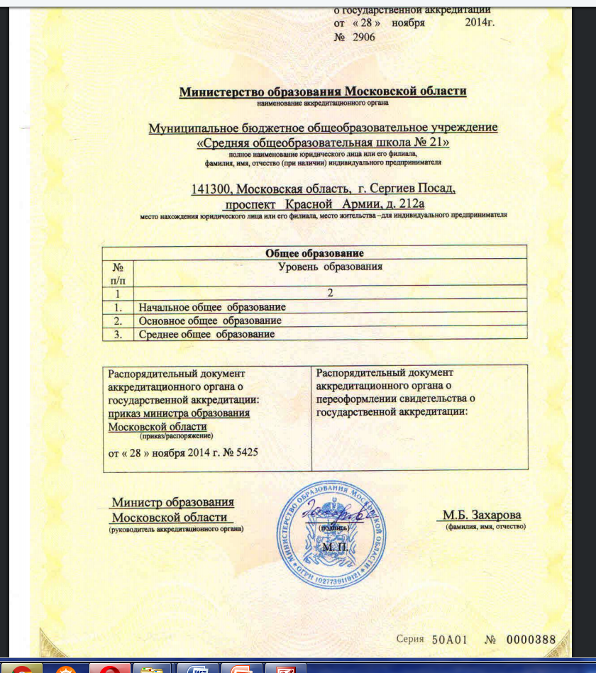
Скриншоты сайта МБОУ «Средняя общеобразовательная школа № 21»

Slide 10
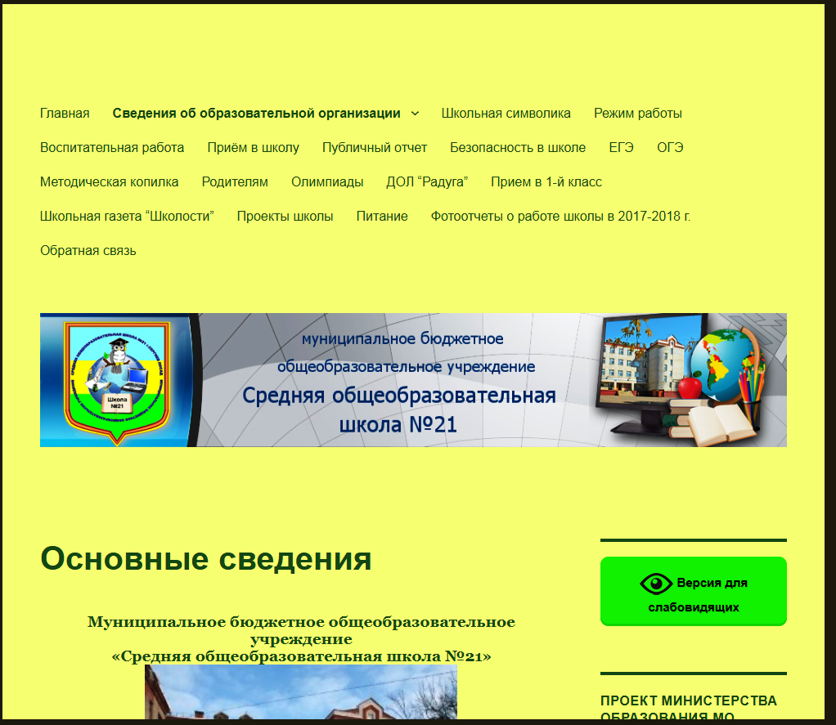
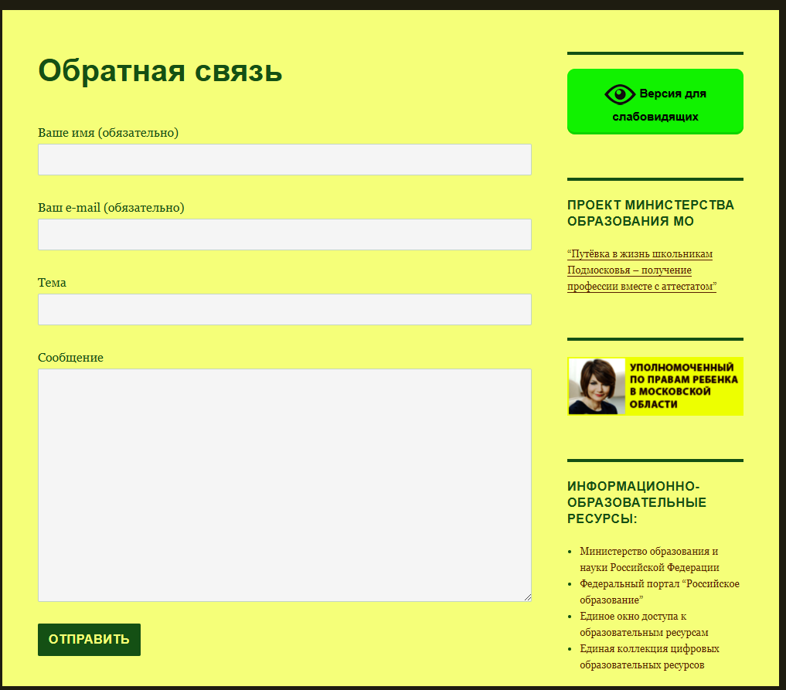
Дистанционные способы связи

Slide 11
Критерий 2. Комфортность условий предоставления услуг
наличие комфортной зоны отдыха, оборудованной соответствующей мебелью;
наличие и понятность навигации внутри организации;
наличие и доступность питьевой воды;
наличие и доступность санитарно-гигиенических помещений;
санитарное состояние помещений образовательной организации;
транспортная доступность (возможность доехать до образовательной организации на общественном транспорте, наличие парковки);
доступность записи на получение консультации (по телефону, на официальном сайте образовательной организации в сети "Интернет", посредством Единого портала государственных и муниципальных услуг, при личном посещении организации);
иные параметры комфортных условий, установленные ведомственным актом уполномоченного федерального органа исполнительной власти

Slide 12
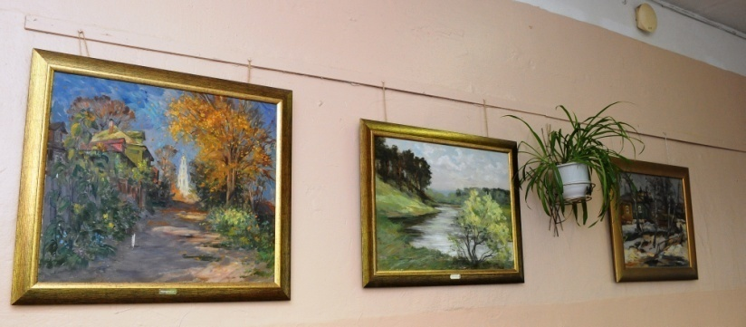
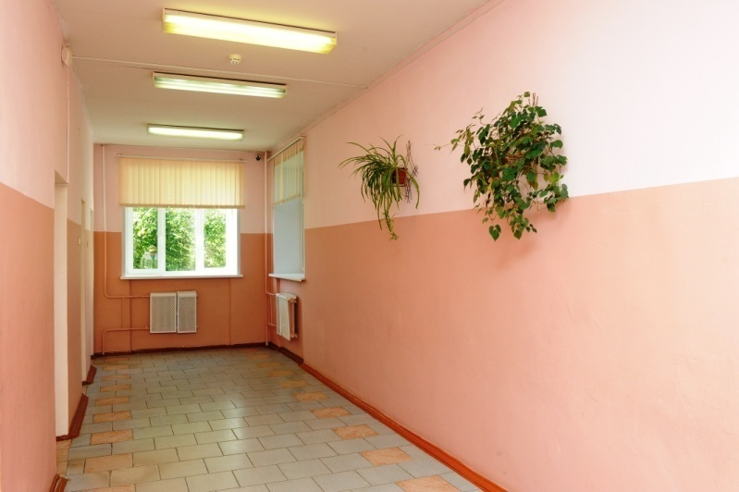
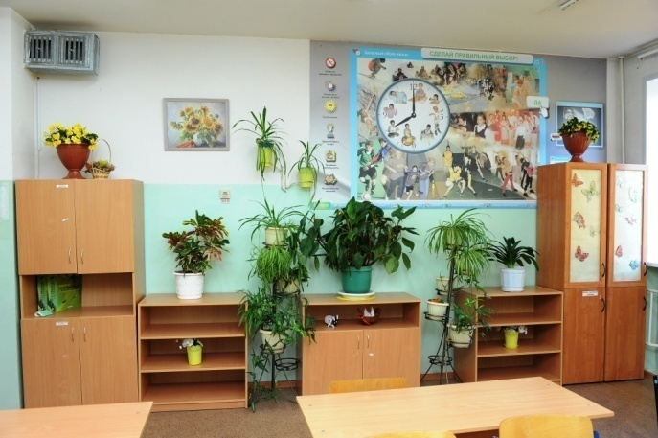
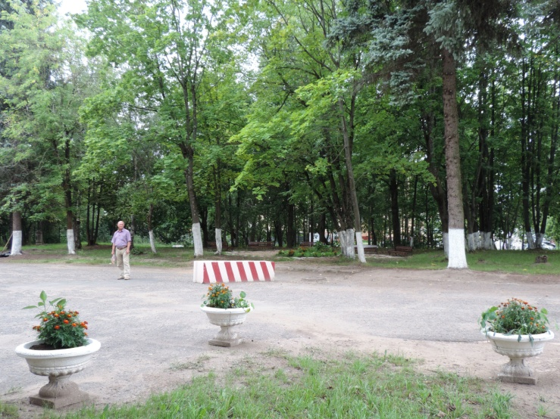
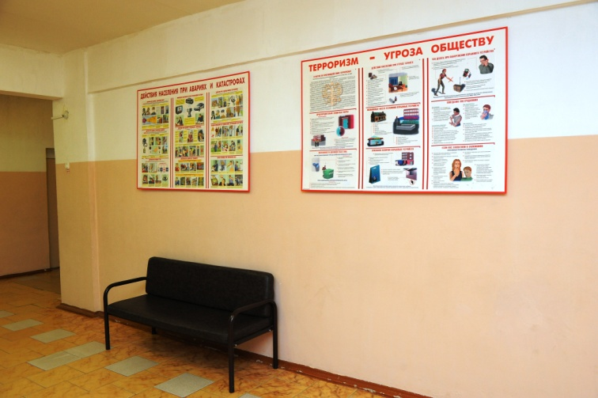

Slide 13
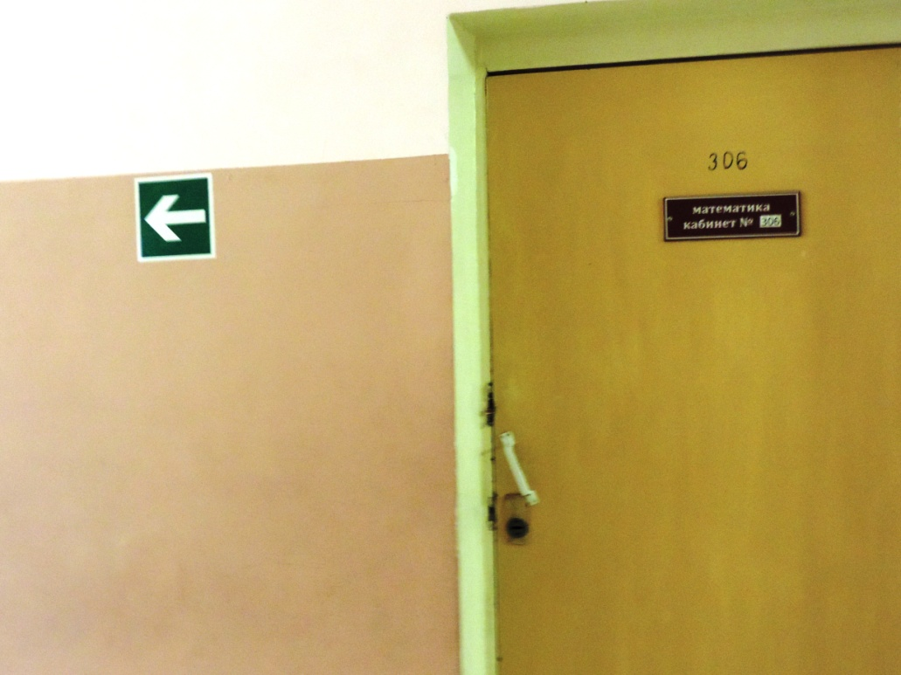
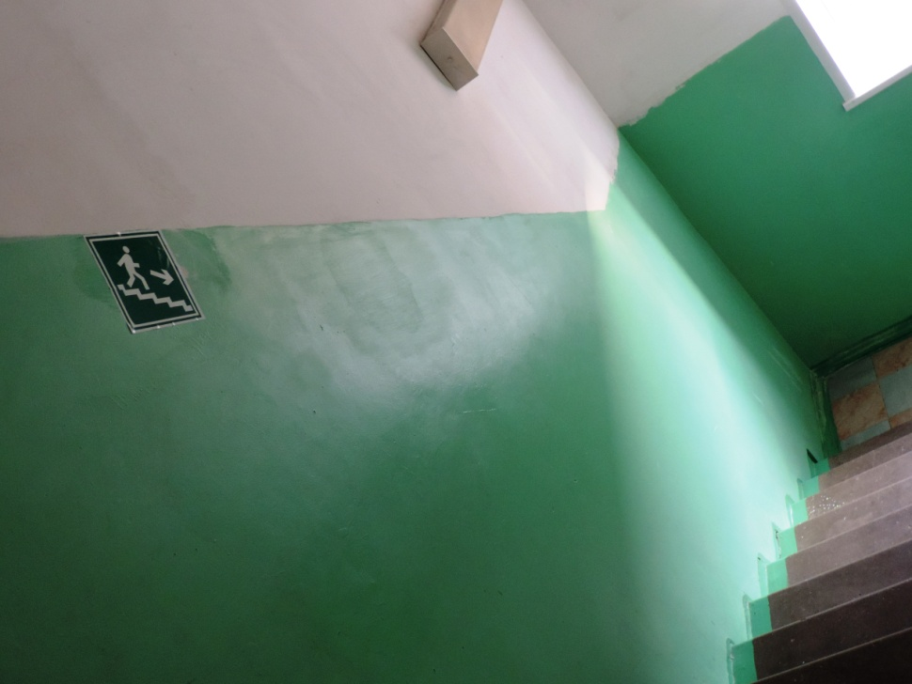
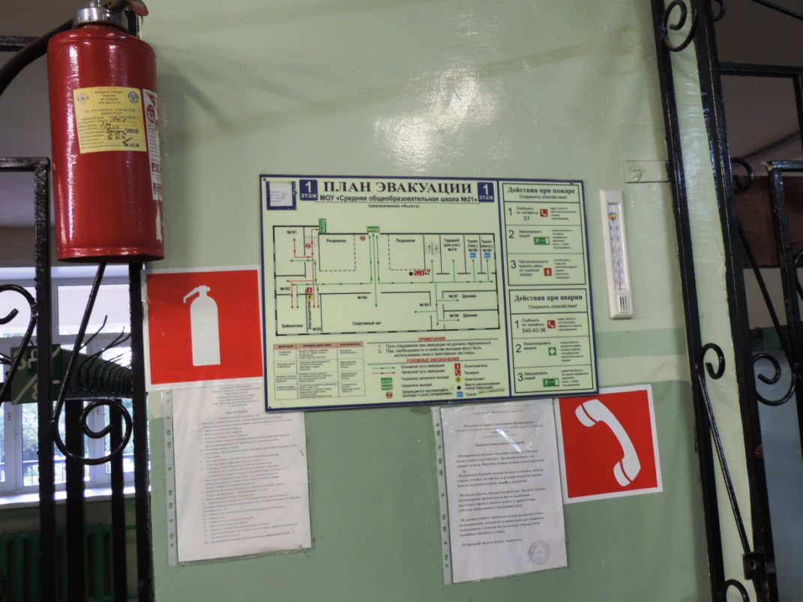

Slide 14
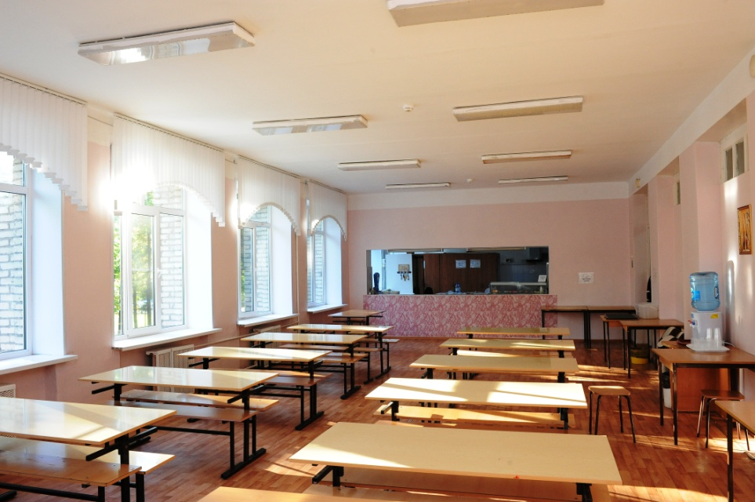
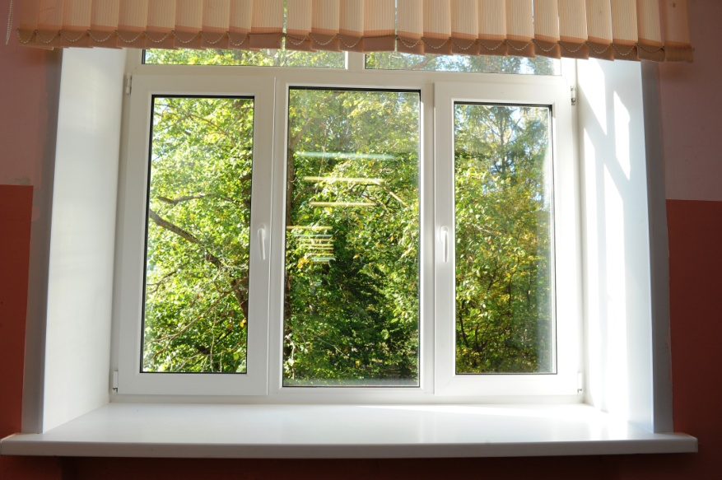
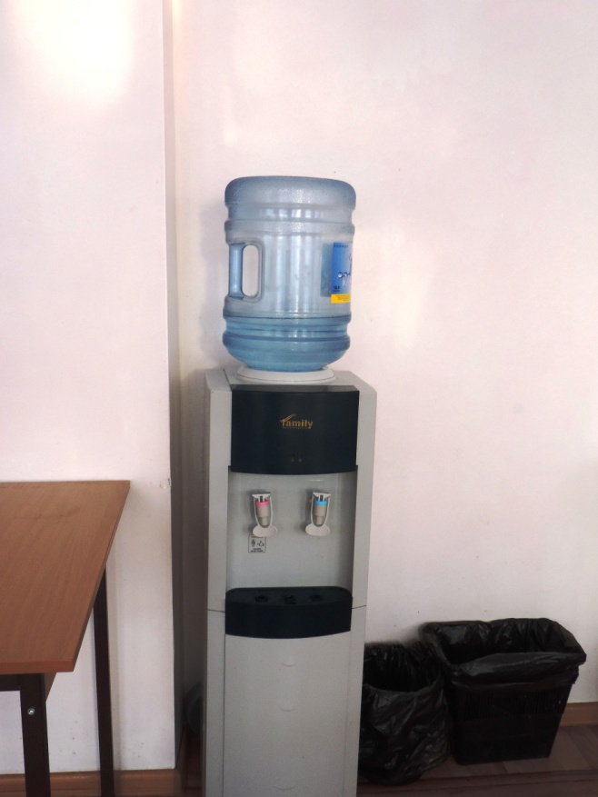
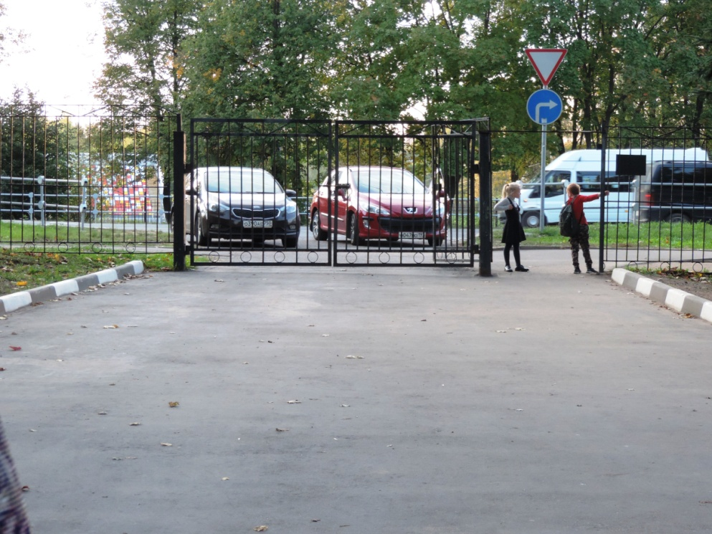

Slide 15
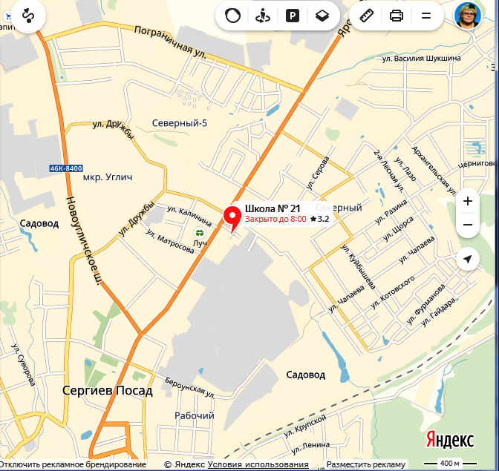
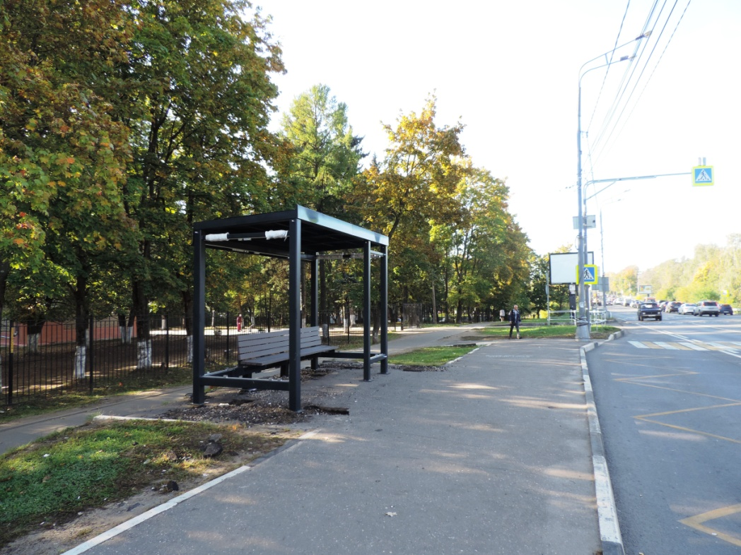

Slide 16
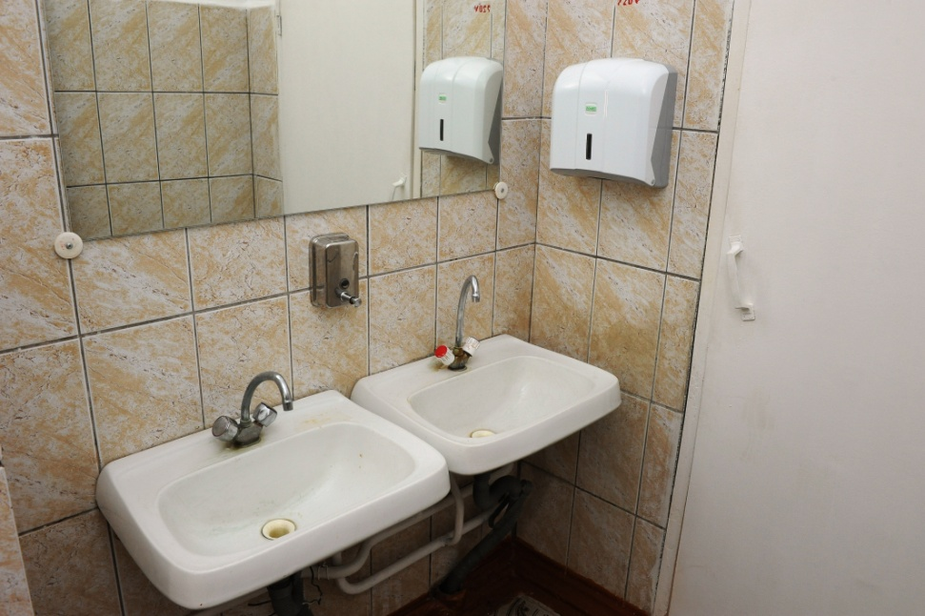
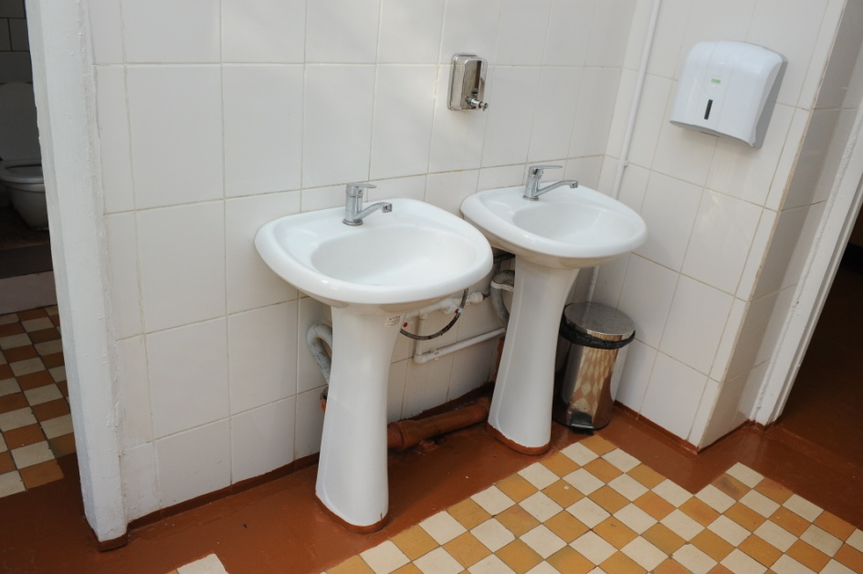

Slide 17
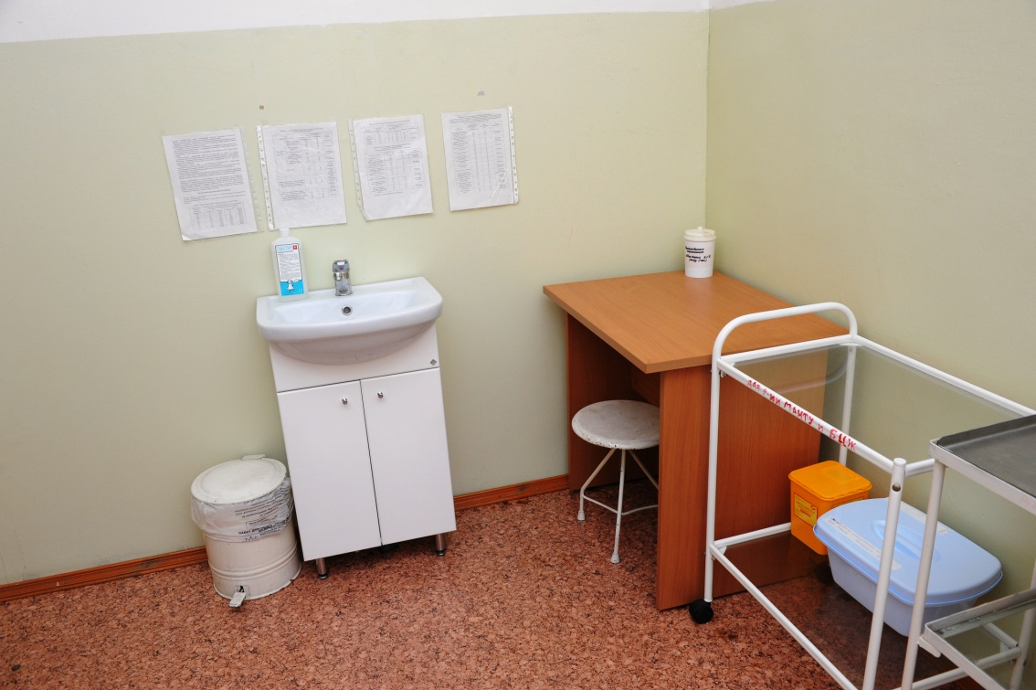
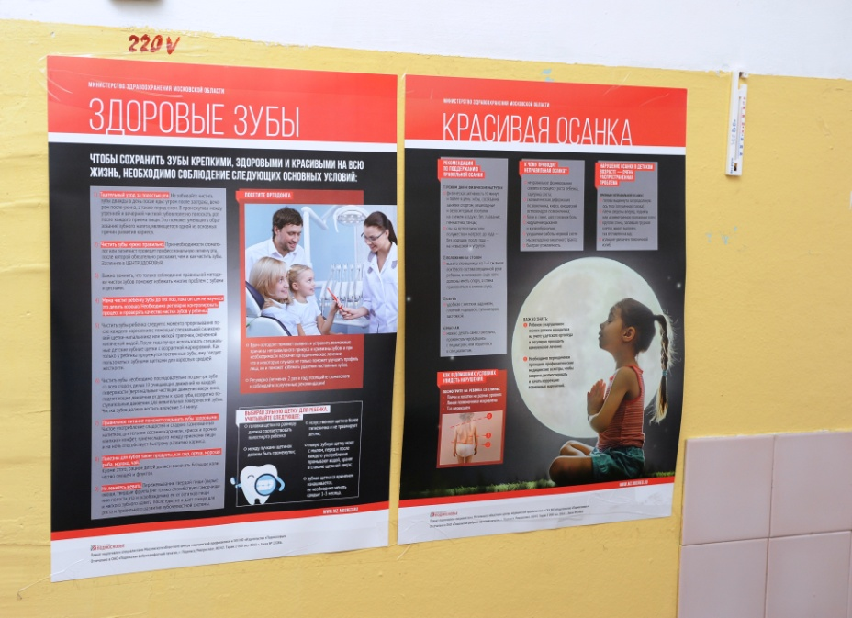
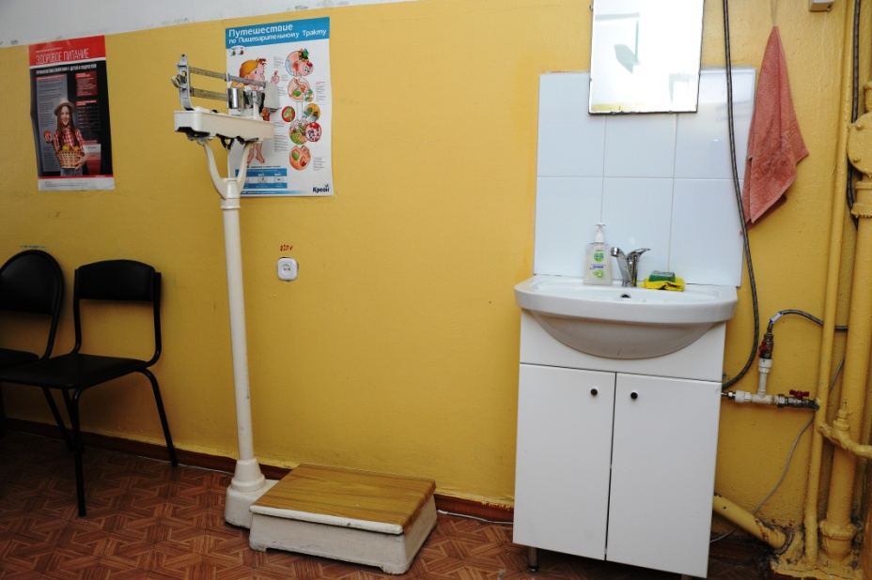

Slide 18
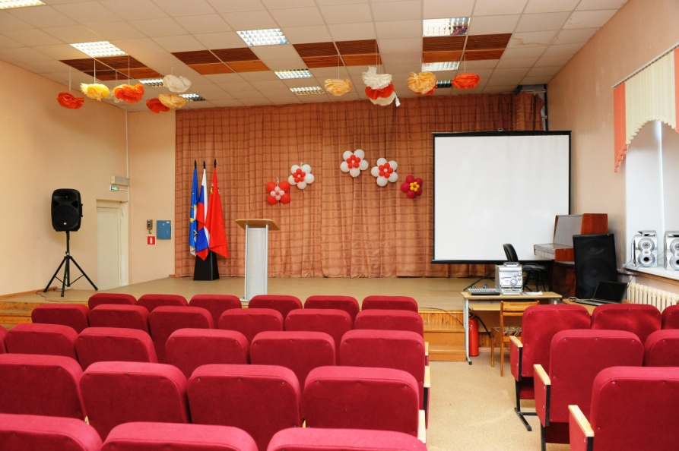
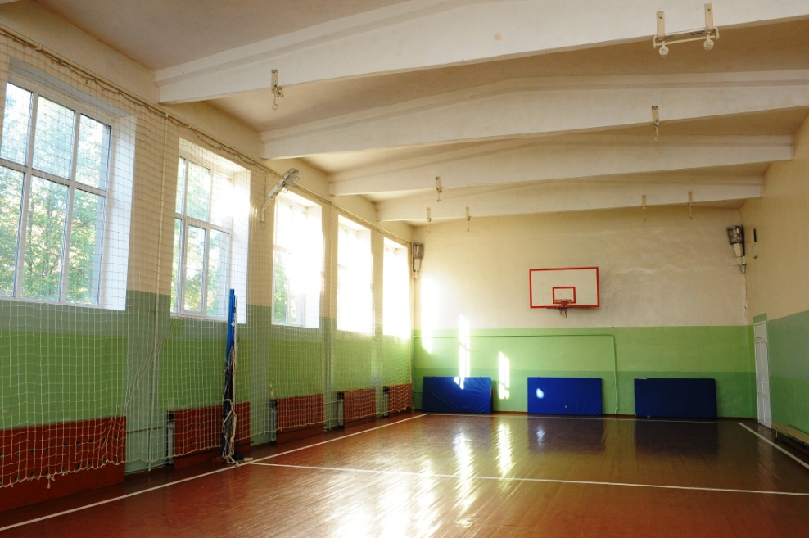
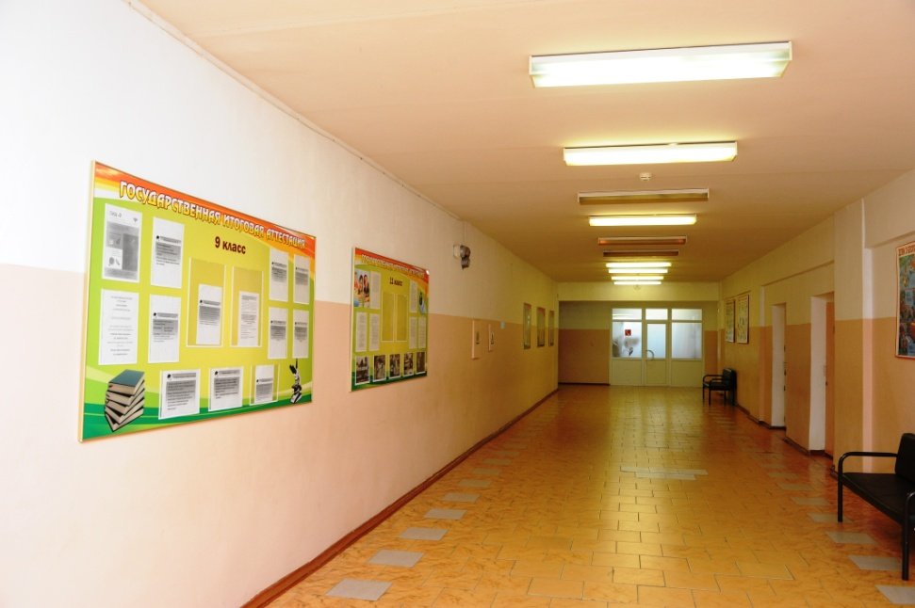

Slide 19
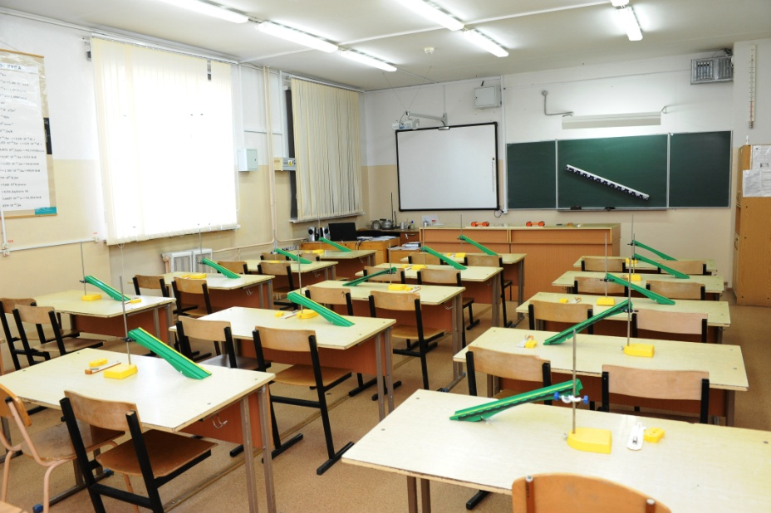
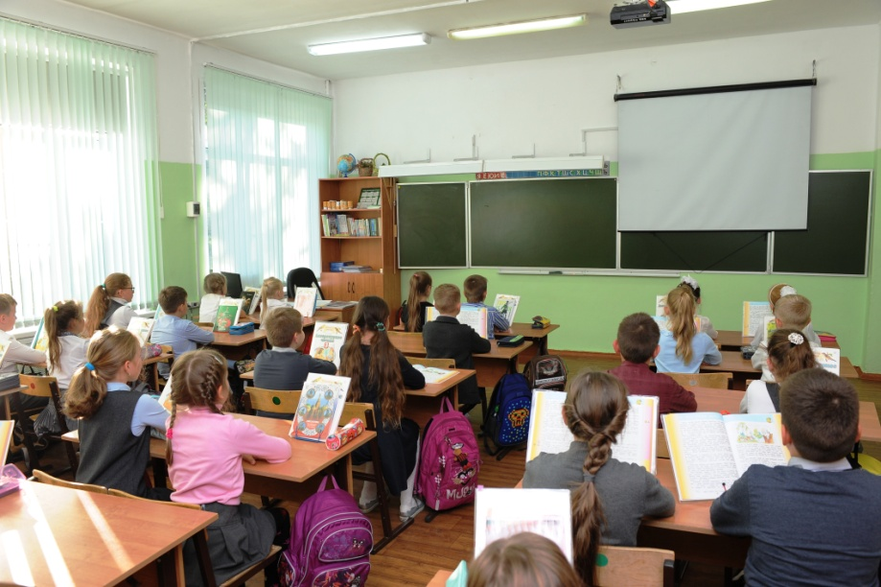
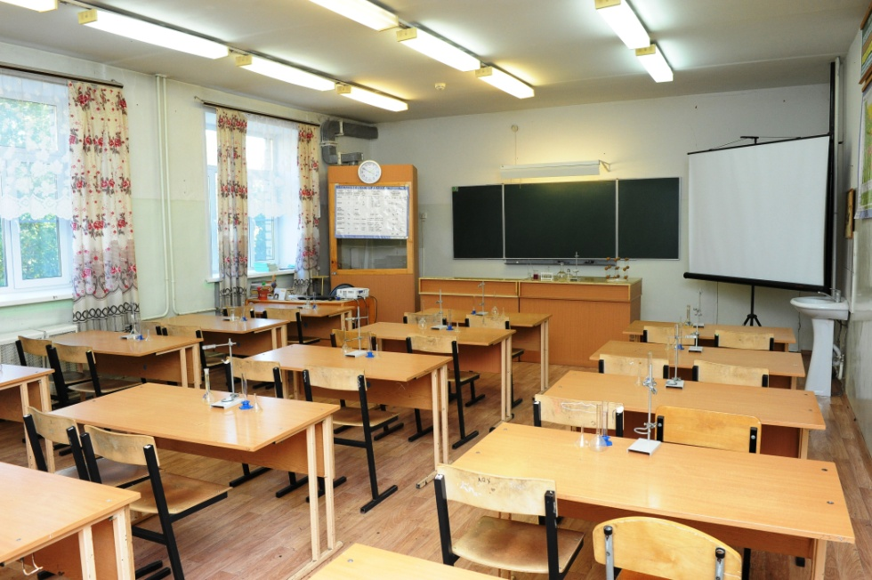

Slide 20
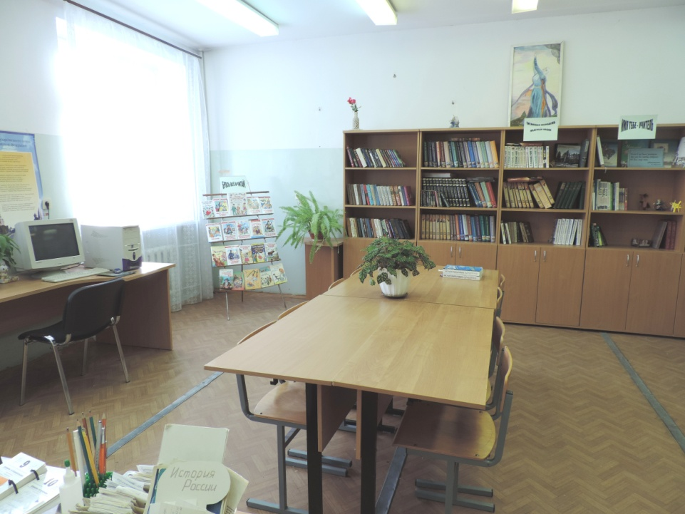
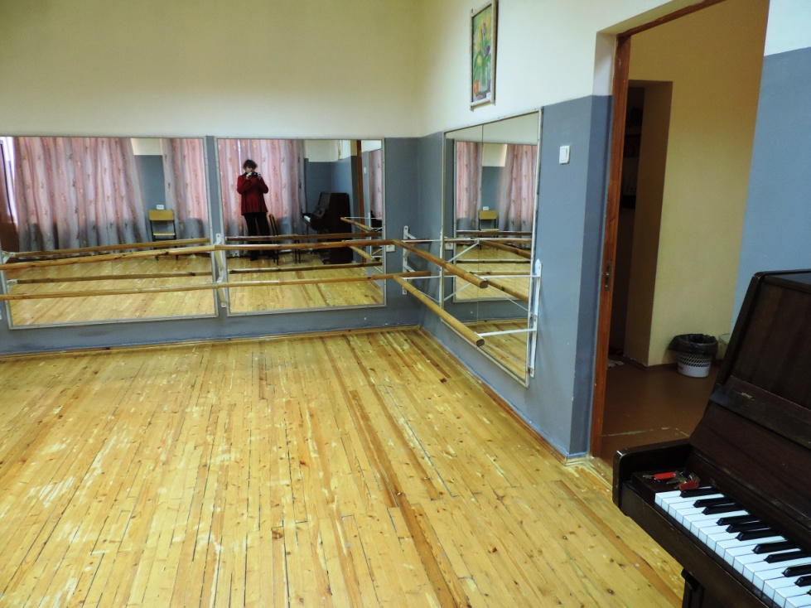
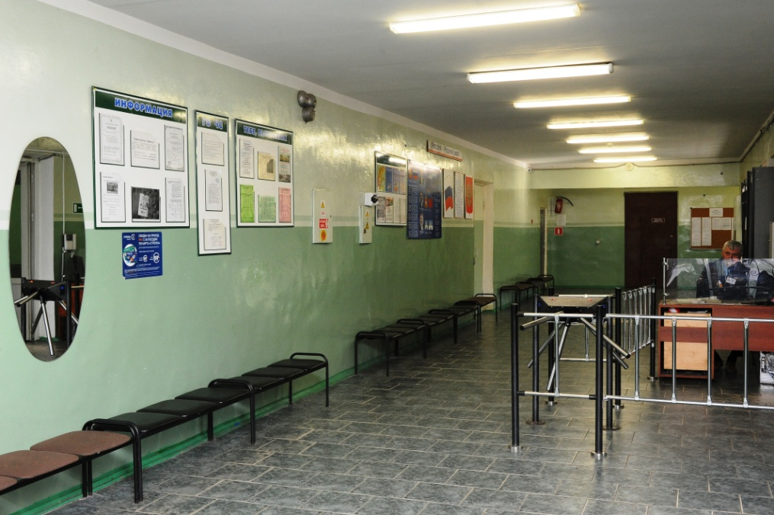

Slide 21
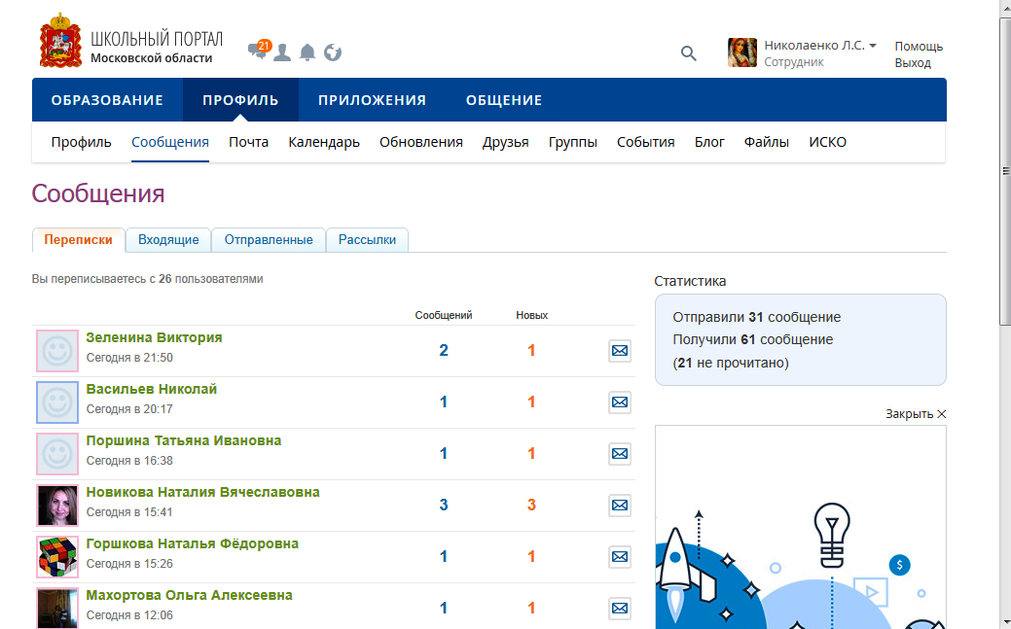

Slide 22
Критерий 3. Доступность услуг для инвалидов
пандусы (подъемные платформы)
выделенная стоянка для автотранспортных средств инвалидов;
расширенные дверные проемы; адаптированные поручни, лифты,
сменные кресла-коляски;
специально оборудованные санитарно-гигиенические помещения.

Slide 23
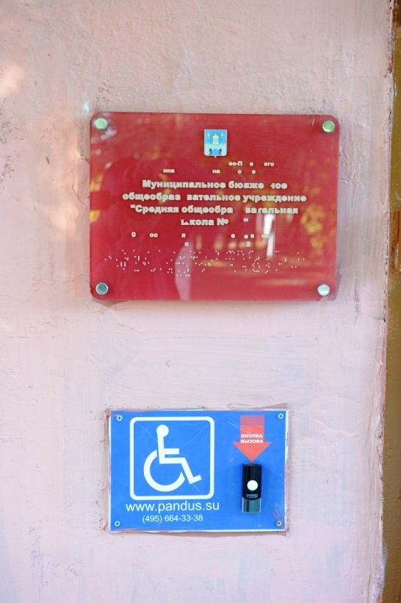
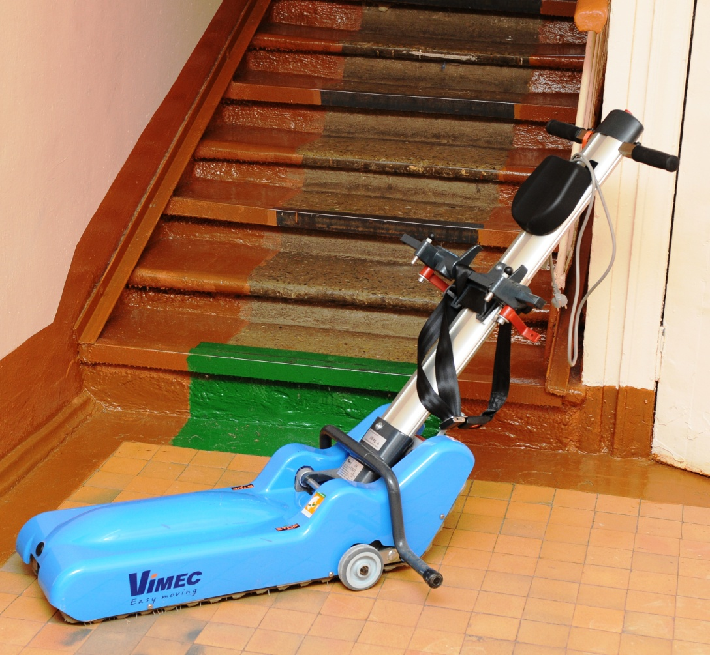
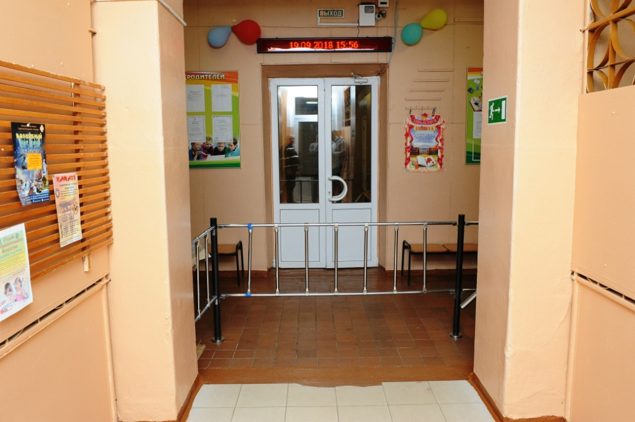

Slide 24
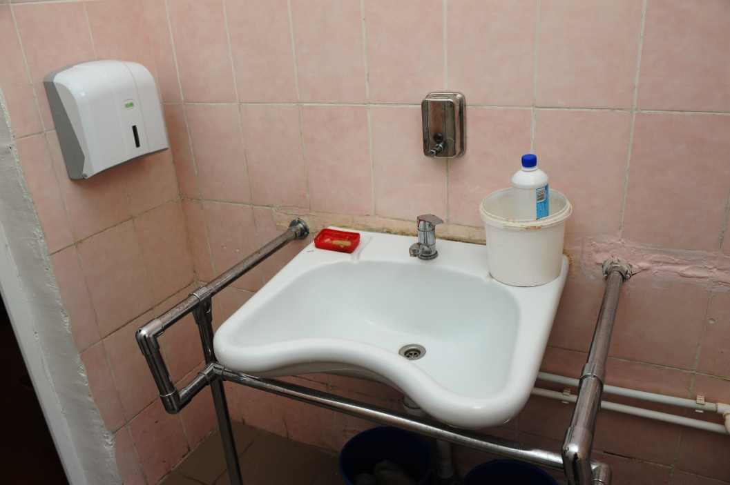
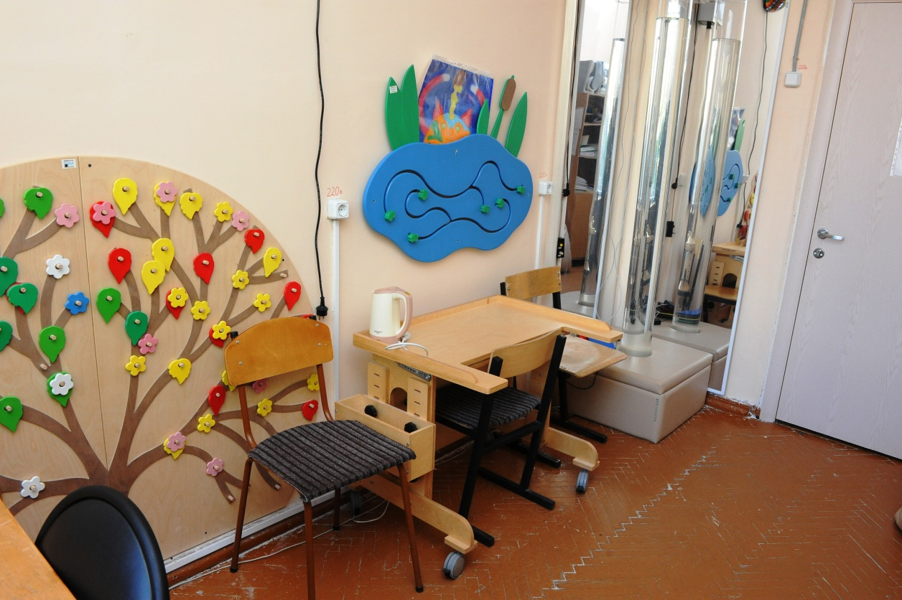

Slide 25
дублирование для инвалидов по слуху и зрению звуковой и зрительной информации;
дублирование надписей, знаков и иной текстовой и графической информации знаками, выполненными рельефно-точечным шрифтом Брайля;
возможность предоставления инвалидам по слуху (слуху и зрению) услуг сурдопереводчика (тифлосурдопереводчика);
наличие альтернативной версии официального сайта организации социальной сферы в сети "Интернет" для инвалидов по зрению;
наличие работников в организации, прошедшими необходимое обучение (инструктирование) по сопровождению инвалидов в помещениях организации социальной сферы и на прилегающей территории;
наличие возможности предоставления услуги в дистанционном режиме или на дому

Slide 26
